Slide 1

C언어 (CSE2035) (Chap2. Pointers)
C 프로그래밍
Sungwon Jung, Ph.D.
Dept. of Computer Science and Engineering
Sogang University
Seoul, Korea
Tel: +82-2-705-8930
Email : jungsung@sogang.ac.kr

Slide 2
제출 형식
제출 메일 : 2015cprogramming02@gmail.com
메일 제목 : [실습3]학번_이름 : [실습3]20151234_홍길동
첨부 파일 : [실습3]학번_이름 .zip
( 각 소스 파일은 cp실습번호_학번_p문제번호.c)
예를들어, 실습1의 문제 2번 소스 : cp1_20151234_p2.c
제출 기한 : 당일 수업 종료 시 까지
실습 시간 안에 제출 못할 시, 다음날 24:00까지 제출
담당 멘토들에게 , 실습결과를 확인 받은 후 제출
(그렇지 않은 경우 불인정)
COPY X

Slide 3
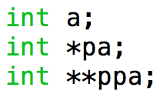
Practice 1.
입력받은 정수 a가 소수인지 아닌지 판단하는 프로그램을 작성하시오
입력: 첫째 줄에 정수 a가 주어진다. ( -200 <= a <= 200 )
출력: 첫째 줄에 정수 a가 소수이면 1을, 소수가 아니면 0을 출력한다.
제약조건
main에서 반드시 오른쪽 변수만 선언하고 모두 사용
int is_prime(int ***a) 함수를 작성하고 사용하시오.
이 함수는 이중 포인터의 주소를 입력받아 값이 소수이면 1을, 아니면 0을 반환한다.
scanf와 printf 함수는 main함수에서만 쓸 수 있다.
1은 소수가 아니다.
전역변수는 사용할 수 없다.

Slide 4
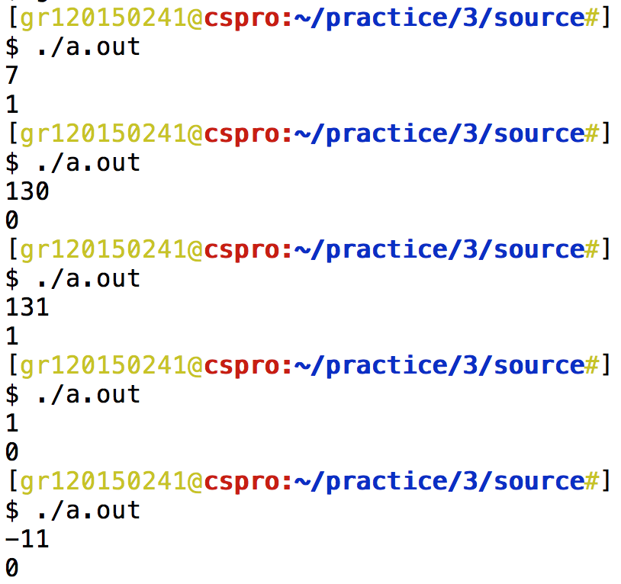
Practice 1.
Example

Slide 5
Practice 2.
데이터 타입 (0 – int, 1 – float, 2 – double) 과 두 숫자를 입력받아 둘 중 작은 숫자를 출력한다.
입력: 첫째 줄에 데이터 타입을 입력받고,
둘째 줄에 두 수를 입력받는다.
출력: 첫째 줄에 둘 중 작은 숫자를 출력한다.
제약조건을 하나라도 어길시 0점

Slide 6
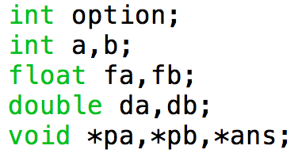
Practice 2.
제약조건
Call by reference 이용
scanf와 printf 함수는 main함수에서만 쓸 수 있다.
모든 포인터 선언은 void *형이다.
void* f(void*pa,void*pb,int option) 함수를 작성하고 사용하시오.
이 함수는 pa와 pb가 참조하는 수 중 작은 수에 대한 포인터를 반환한다.
전역변수는 사용할 수 없다.
메인 함수에서 선언해야 하는 변수는 다음과 같다.

Slide 7
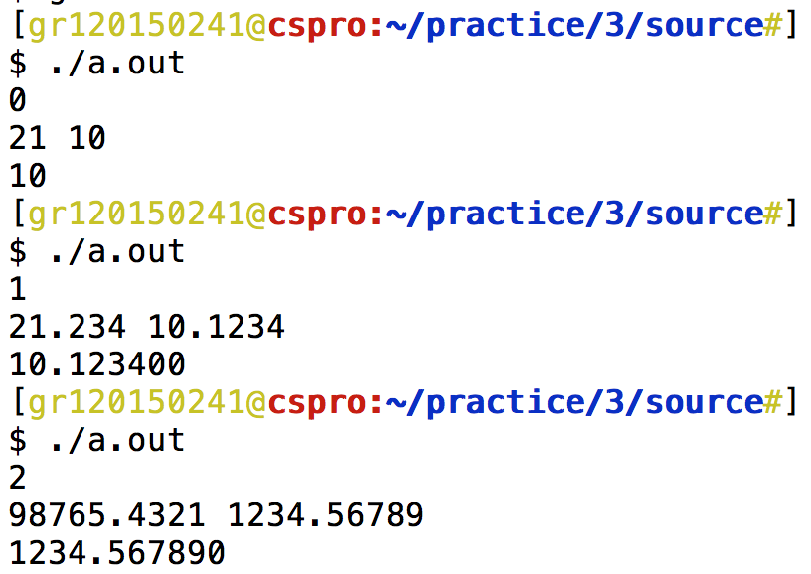
Practice 2.
Example

